Slide 1
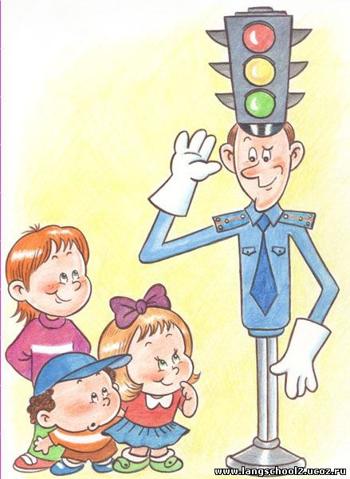
МБОУ «Костинская оош» Азбука безопасности на дороге
Подготовила:
руководитель ЮИД «Светофор»
Мозглякова

Slide 2
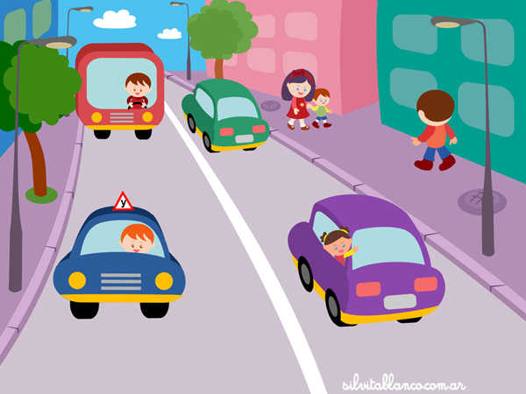
Бурлит в движении дорога: Бегут авто, спешат трамваи. Все будьте правилу верны - Держитесь правой стороны.

Slide 3
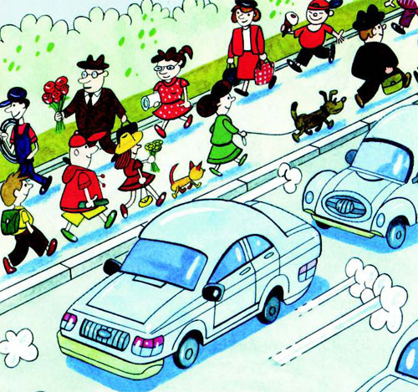
Объяснить можно запросто, Будь ты юн или стар: Дорога - для транспорта, Для тебя – тротуар!

Slide 4
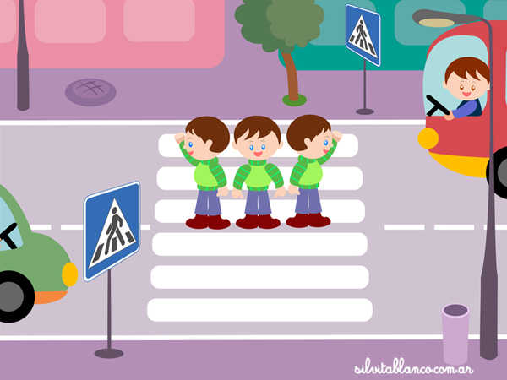
Где улицу надо тебе перейти О правиле помни простом: С вниманием налево сперва погляди, Направо взгляни потом.

Slide 5
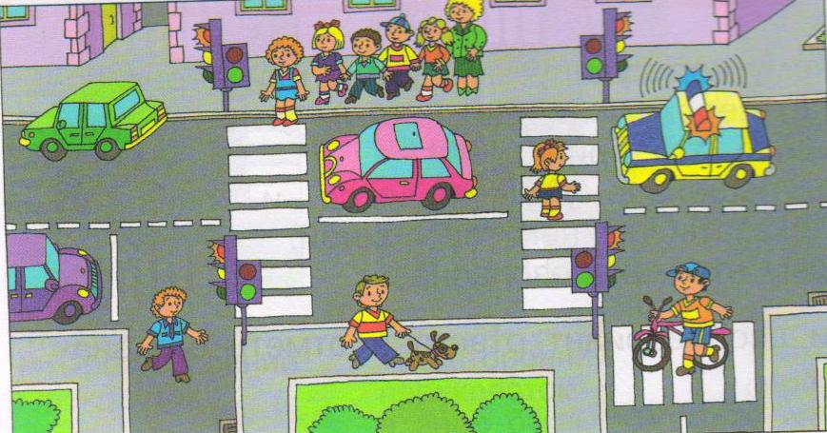
Шум, движение, гул моторов. Сразу можно растеряться, Коль в сигналах светофора не умеешь разбираться.

Slide 6
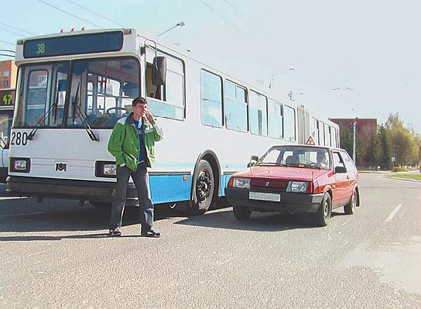
Когда транспорт на дороге У обочины стоит Он обычно закрывает пешеходам общий вид. Грузовик или автобус Обходить опасно. Это каждый пешеход должен знать прекрасно

Slide 7
На проезжей части, дети, не играйте в игры эти. Бегать можно без оглядки Во дворе и на площадке.

Slide 8
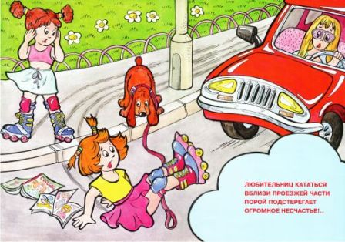
На проезжей части не катайтесь, дети, Ни на самокате, Ни на велосипеде. Мчатся по дороге Быстрые машины, Там вы попадете Прямо им под шины.

Slide 9
Делаем ребятам предостережение: Выучите срочно правила движения! Чтоб не волновались каждый день родители, Чтоб спокойны были за рулем водители.

Slide 11
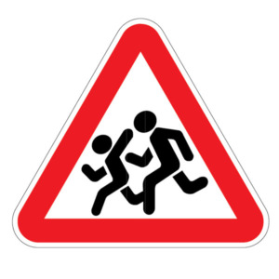

Slide 12
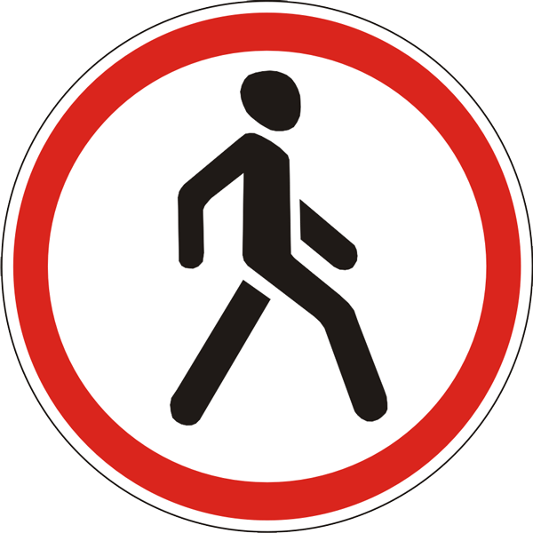

Slide 14
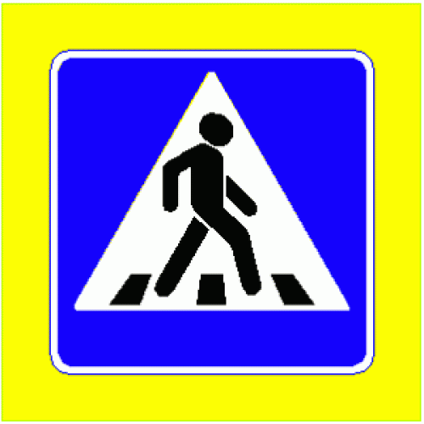

Slide 16
Делаем ребятам
Предостережение:
Выучите срочно
Правила движения,
Чтоб не волновались
Каждый день родители,
Чтоб спокойно мчались
Улицей водители!

Slide 17
Викторина «Веселые вопросы»

Slide 18
вопрос 1
О чем говорит этот знак?
Движение пешеходов запрещено
ответ

Slide 19
вопрос 2
О чем говорит этот знак?
Осторожно дети
ответ

Slide 20
вопрос 3
О чем говорит этот знак?
Пешеходный переход
ответ

